Slide 1


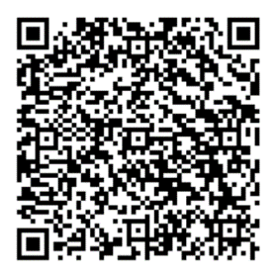
大阪府・大阪市 消費生活情報
2024年5月発行
Vol.114
5月は消費者月間です
商品の購入やサービスの提供など契約のことでお困りの時は、消費者ホットライン「１８８（局番なし）」にお電話ください。
いらないものはキッパリ断る。
簡単に儲かる話はありません。
ＡＴＭから還付金はもらえません。
消費者月間 大阪府市連携講演会
テーマ
知って防ぐ！インターネット取引でのお金のトラブル
テーマ
講 師
上野山 典広 （大阪府金融広報委員会 金融広報アドバイザー）
講 師
と き
令和６年５月22日（水）１４時～１５時３０分
ところ
大阪市中央区役所703、704会議室
参加費
無料
【QRコード】
定 員
100名（先着順）
お申し込みはこちらから 【5月15日（水）17時まで】
⇒大阪府行政オンラインシステム
令和６年度 消費者月間統一テーマ
デジタル時代に求められる消費者力とは
消費者庁ホームページ
【QRコード】

Slide 2
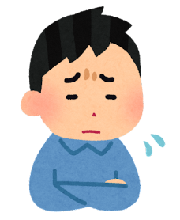


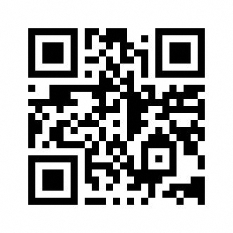
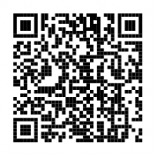


通い放題の脱毛エステの中途解約にご注意！
相談事例
・２年間通い放題の脱毛エステを約20万円で契約した。 予約が取りづらかったため、
中途解約したいと申し出たら、「この契約は5回のプランでそれ以降は無料のアフター
サービスとして提供している。５回分を消費しているので解約しても返金はない」といわ
れた。
・3年間で30回の施術を受けられるコースの契約をした。1年間で10回通ったが、
効果を感じられなかったため、解約を申し出たところ、「有効施術期間は
3年間であるが、契約期間は1年間である。契約期間を過ぎているので、
解約しても返金がない」といわれた。
アドバイス
◆「通い放題」「期間・回数無制限」に要注意！
・長期間にわたって施術を受けられるコースなどは多くの場合、契約上、「有償で施術を
受けられる期間・回数」と「無償で施術を受けられる期間・回数（アフターサービス）」に
分かれています。
・中途解約の精算の対象となるのは、「有償の期間・回数」であり、原則無償部分には発生
しません。
◆長期間にわたる契約は「解約しなければならない場合」も想定して慎重に！
・契約時は、必ず契約書面で「有償の期間・回数」「1回の施術にかかる料金」「返金される
期間」等を確認しましょう。
・長期間の契約が心配なときは、都度払いができるコースを選択しましょう。
◆契約前には、施術内容や契約条件について説明を受け、
よく理解することが大切です
◆不安になったとき、トラブルになったときは、お住まいの市町村等の
消費生活相談窓口にご相談ください！
その香り、困っている人もいます！
柔軟仕上げ剤などの香りで頭痛や吐き気がしたなどの相談が寄せられています。
香りの感じ方には個人差があり、自分にとって快適な香りでも困っている人もいることをご理解いただくこと、香り付き製品の使用に当たっては周囲の方々にも配慮いただくことなどを狙いとして、消費者庁、文部科学省、厚生労働省、経済産業省、環境省でポスターを作成しています。
ポスターはこちら（消費者庁HP）
シニア向け
消費生活情報
サイトはこちら→
若者向け
消費生活情報
サイトはこちら→
被害にあっても、あきらめないで
消費者ホットライン
☎１８８（いやや！）
※局番なし
大阪府HP
大阪市HP
大阪府消費生活センター ☎06-6616-0888
ホームページ：https://www.pref.osaka.lg.jp/shouhi/
大阪市消費者センター ☎06-6614-0999
ホームページ：https://www.city.osaka.lg.jp/lnet/
©Expo 2025

